Slide 1
아이콘
문의하기
글쓰기
글쓰기 페이지
로그인
회원가입
문의하기 페이지
로그인 페이지
메인 페이지
회원 가입 페이지
검색기능
마이 페이지
김태민
김태민
김태민
게시물 보기
좋아요
# 제주도 #여행
좋아요
# 제주도 #여행
좋아요
# 제주도 #여행

Slide 2
아이콘
문의하기
찜한 게시물
글쓰기
김태민
내정보
로그아웃
마이 페이지
로그아웃
내가 찜한 게시물만 정렬해서 보여주기
내 정보보기
김태민
김태민
김태민
좋아요
# 제주도 #여행
좋아요
# 제주도 #여행
좋아요
# 제주도 #여행

Slide 3
아이콘
김태민
로그아웃
사진
내용
김태민
김태민
김태민
댓글
좋아요
# 제주도 #여행
좋아요
# 제주도 #여행
좋아요
# 제주도 #여행
댓글 쓰기
좋아요
닫기

Slide 4
아이콘
문의하기
찜한 게시물
글쓰기
김태민
내정보
로그아웃
배경사진
배경사진
변경
프로필사진
글쓰기 페이지
김태민
달력
글쓰기
엠블럼
달력
하고싶은 간단한 자기 소개
달력보기
프로필 사진 변경
정렬
정렬
정렬
엠블럼 페이지
김태민
김태민
김태민
좋아요
# 제주도 #여행
좋아요
# 제주도 #여행
좋아요
# 제주도 #여행

Slide 5
아이콘
문의하기
찜한 게시물
글쓰기
김태민
로그아웃
배경사진
프로필사진
글쓰기 페이지
김태민
달력
글쓰기
엠블럼
달력
하고싶은 간단한 자기 소개
달력보기
엠블럼 페이지
김태민
김태민
김태민
닫기
좋아요
# 제주도 #여행
좋아요
# 제주도 #여행
좋아요
# 제주도 #여행

Slide 6
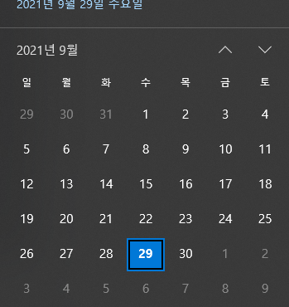
아이콘
문의하기
찜한 게시물
글쓰기
김태민
로그아웃
배경사진
프로필사진
글쓰기 페이지
김태민
달력
글쓰기
엠블럼
달력
하고싶은 간단한 자기 소개
달력보기
엠블럼 페이지
해당 날짜 게시물 보기
김태민
김태민
김태민
닫기
좋아요
# 제주도 #여행
좋아요
# 제주도 #여행
좋아요
# 제주도 #여행

Slide 7
아이콘
문의하기
찜한 게시물
글쓰기
김태민
로그아웃
사진을 업로드 해주세요 (클릭)
내용
#태그
글쓰기 요청
이전 페이지로 돌아가기
작성하기
취소

Slide 8
아이콘
문의하기
찜한 게시물
글쓰기
김태민
내정보
로그아웃
회원정보
비밀번호 변경

